Slide 1
Взаимодействие учителя и учащегося как фактор создания комфортных условий образовательного процесса
Семинар – практикум для педагогов

Slide 2
Понятие - комфортность
Толковый словарь русского языка" С.И. Ожегова дает следующее определение комфортности: "Комфортность - это условие жизни, прибывания, обстановка, обеспечивающие удобство, спокойствие и уют."

Slide 3
Комфортность
Физическая
Интеллектуальная
Психологическая

Slide 4
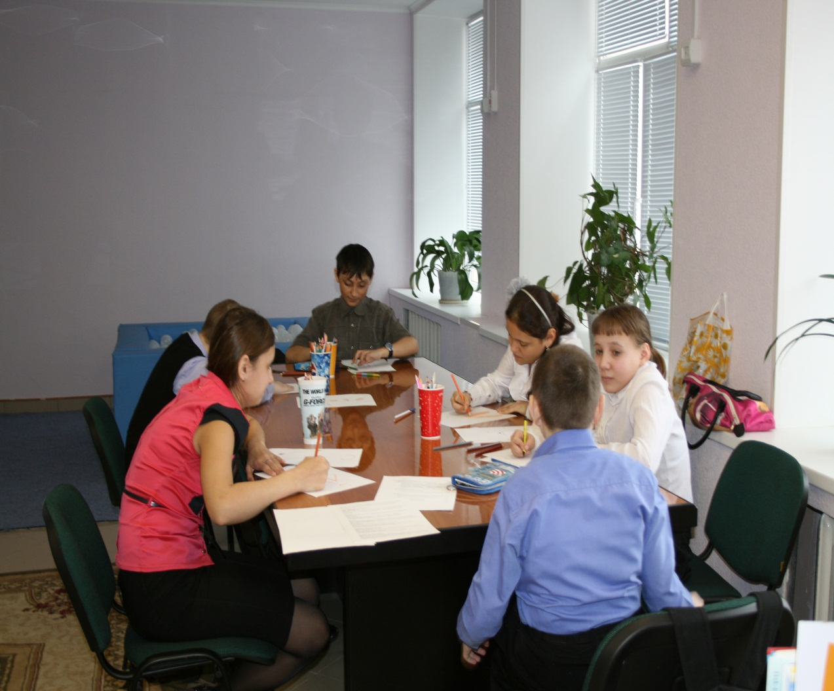
Как добиться психологической Комфортности на уроке ?
Методы эмоциональной разрядки
Четкая организация урока
Методы словесного убеждения

Slide 5
Как добиться интеллектуальной комфортности на уроке?
Смена видов
деятельности
Физ. минутки
Создание мотивации
Оценка
Создание ситуации успеха

Slide 6
Как добиться физической комфортности на уроке?
Горячее питание
Отсутствие раздражителей
Питьевой режим
Нормы СанПин

Slide 7
ЗАДАНИЕ 1 какие по вашему мнению условия комфорта улучшат качество урока в нашей школе?

